Slide 1
SLLPT 08
Adjt Choubane
17 Sep 2025
BOC 17/09/2025 (2de Trim 2025) - 02

Slide 2


SLPPT 08 LDPBW
CCB 08 – BOC 08
17/09/2025
Situatie INP en brandpreventiecoördinatoren KKE
Adjt Choubane H.
Notes:
Deze briefing is enkel in het Nederlands
Regelgeving zijnde de Welzijnswet en militaire richtlijnen

Slide 3
Interne noodplanning.

Slide 4
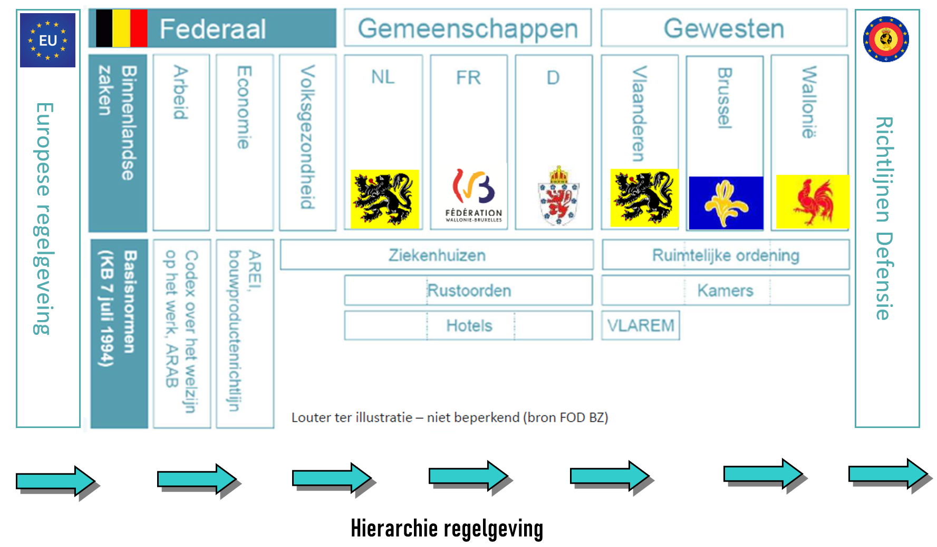
Regelgeving.

Slide 5
Regelgeving.
Codex over het welzijn op het werk, boek 1 – algemene beginselen, Titel 2 – Algemene beginselen betreffende het welzijnsbeleid, Hoofdstuk
Hoofdstuk 1. – Algemene bepalingen.
  Art. 1.2-1.- Onverminderd de specifieke verplichtingen die in andere boeken en titels van deze codex aan de werkgever worden opgelegd, zijn de bepalingen van deze titel van algemene toepassing
  Hoofdstuk 2. – Het dynamisch risicobeheersingssysteem.
  Art. 1.2.2. - Elke werkgever is verantwoordelijk voor de structurele planmatige aanpak van preventie, overeenkomstig artikel 5, § 1, tweede lid, i) van de wet, door middel van een dynamisch risicobeheersingssysteem zoals beschreven in dit hoofdstuk.
  Het dynamisch risicobeheersingssysteem is gesteund op de algemene preventiebeginselen bedoeld in artikel 5, § 1, tweede lid van de wet en heeft betrekking op de volgende domeinen:
  1° de arbeidsveiligheid 5° de arbeidshygiëne
  2° de bescherming, gezondheid van de werknemer 6° de verfraaiing van de arbeidsplaatsen
  3° De psychosociale aspecten op het werk 7° Milieu
  4° de ergonomie
Notes:
De werkgever bepaald een beleid betreffende deze regelgeving

Slide 6
Regelgeving.
Art. I.2-3.- Het dynamisch risicobeheersingssysteem heeft tot doel de planning van de preventie en de uitvoering van het beleid met betrekking tot het welzijn van de werknemers bij de uitvoering van hun werk mogelijk te maken.
Om dit doel te verwezenlijken bestaat het systeem steeds uit de volgende elementen:
1° de uitwerking van het beleid waarbij de werkgever inzonderheid de doelstellingen bepaalt evenals de middelen om deze doelstellingen te realiseren;
2° de programmatie van het beleid waarbij inzonderheid de toe te passen methodes en de opdrachten, verplichtingen en middelen van alle betrokken personen worden bepaald;
3° de uitvoering van het beleid waarbij inzonderheid de verantwoordelijkheden van alle betrokken personen worden bepaald;
4° de evaluatie van het beleid waarbij inzonderheid de criteria worden vastgesteld om het beleid te evalueren.
De werkgever past dit systeem aan telkens dit noodzakelijk is ingevolge gewijzigde omstandigheden.

Slide 7
Regelgeving.
Art. I.2-5.- De werkgever ontwikkelt in zijn dynamisch risicobeheersingssysteem een strategie in verband met het verrichten van een risicoanalyse op basis waarvan preventiemaatregelen worden vastgesteld, rekening houdend met de bepalingen van de artikelen I.2.-6 en I.2-7.
Dit betekent dat:
Defensie een bepaald beleid ontwikkelt, dat de eenheden deze dienen te volgen. (zolang de regelgeving niet strenger is).
Defensie bepaalde functies voorschrijft in haar beleid deze in plaatgesteld dienen te worden en deze functies dienen uit te oefenen. (b.v. de brandpreventiecoördinator)
de werkpost-, functiefiche en bijbehorende risicoanalyses en inventarislijsten dienen opgemaakt te worden enz…….
Het DRBS van Defensie is onder andere volgens de SOBANE-strategie.

Slide 8
Regelgeving.
Codex over het welzijn op op het werk, boek 1 – algemene beginselen, Titel 2 – Algemene beginselen betreffende het welzijnsbeleid, Hoofdstuk
Hoofdstuk 5. - Maatregelen bij noodsituaties en in geval van ernstig en onmiddellijk gevaar.
  Art. 1.2-23.- De werkgever stelt een intern noodplan op dat van toepassing is voor de bescherming van de werknemers wanneer dit nodig is naar aanleiding van de vaststellingen gedaan ingevolge de risicoanalyse.
  Dit plan is gesteund op procedures die aangepast zijn aan gevaarlijke situaties en mogelijke ongevallen of incidenten die eigen zijn aan de onderneming of instelling evenals aan de gevallen van geweld van externe oorsprong.
  Deze procedures hebben betrekking op:
  1° de informatie en de instructies betreffende de maatregelen in geval van nood;
  2° het alarm- en communicatiesysteem;
  3° de veiligheidsoefeningen;
  4° de handelingen te stellen bij evacuatie en eerste hulp;
  5° de middelen voor de eerste verzorging;
  6° de maatregelen om posttraumatische stress te voorkomen of te beperken

Slide 9
Regelgeving.
Art. I.2-24.– De werkgever stelt alle werknemers die blootgesteld zijn of kunnen worden aan een ernstig en onmiddellijk gevaar zo spoedig mogelijk in kennis van dat gevaar en van de getroffen of te treffen beschermingsmaatregelen.
Hij neemt maatregelen en geeft instructies aan de werknemers ten einde hen toe te staan, in geval van een niet te vermijden, ernstig en onmiddellijk gevaar, hun activiteit stop te zetten of zich in veiligheid te stellen door de arbeidsplaats onmiddellijk te verlaten.
Hij onthoudt zich ervan, behalve in uitzonderlijke, naar behoren gemotiveerde gevallen, de werknemers te verzoeken hun werk te hervatten in een werksituatie waarin nog een ernstig en onmiddellijk gevaar bestaat.

Slide 10
Regelgeving.
Codex over het welzijn op op het werk, boek III – Arbeidsplaatsen, Titel 3 – Brandpreventie op de arbeidsplaatsen.
Art. III.3-3.- De werkgever voert een risicoanalyse uit betreffende het brandrisico.
Bij de uitvoering van deze risicoanalyse houdt de werkgever inzonderheid rekening met de volgende risicofactoren:
1° de waarschijnlijkheid van de gelijktijdige aanwezigheid van een brandstof, een oxidatiemiddel en een ontstekingsbron, noodzakelijk voor het ontstaan van een brand;
2° de arbeidsmiddelen, de gebruikte stoffen, de processen en hun eventuele interacties;
3° de aard van de activiteiten;
4° de grootte van de onderneming of inrichting;
5° het maximum aantal werknemers en andere personen die aanwezig kunnen zijn in de onderneming of inrichting;

Slide 11
Regelgeving.
6° de specifieke risico’s eigen aan bepaalde groepen van personen aanwezig in de onderneming of inrichting;
7° de ligging en de bestemming van de lokalen;
8° de aanwezigheid van meerdere ondernemingen of instellingen op eenzelfde arbeidsplaats of op een aanpalende arbeidsplaats, zoals bedoeld in hoofdstuk III van de wet;
9° de werkzaamheden uitgevoerd door externe ondernemingen zoals bedoeld in hoofdstuk IV, afdeling I van de wet. De werkgever bepaalt de waarschijnlijke scenario's en de omvang van de voorspelbare gevolgen die eruit kunnen voortvloeien. De risicoanalyse wordt regelmatig bijgewerkt en dit, in elk geval, telkens wanneer zich wijzigingen voordoen die een invloed hebben op de brandrisico’s

Slide 12
Regelgeving.
Wet van 4 Aug 1996 betreffende het welzijn van de werknemers bij de uitvoering van hun werk.
Art. 5.-1. De werkgever treft de nodige maatregelen ter bevordering van het welzijn van de werknemers bij de uitvoering van hun werk. Daartoe past hij de volgende algemene preventiebeginselen toe:
risico's voorkomen;
de evaluatie van risico's die niet kunnen worden voorkomen;
de bestrijding van de risico's bij de bron;
de vervanging van wat gevaarlijk is door dat wat niet gevaarlijk of minder gevaarlijk is;
voorrang aan maatregelen inzake collectieve bescherming boven maatregelen inzake individuele bescherming;
………………………………………

Slide 13
Richtlijnen Defensie.
DGMR-SPS-DSINFR-IXXX-004, Brandveiligheid in militaire infrastructuur (NL – FR)
Te allen tijde en in elke situatie heeft de brandgerelateerde regelgeving, in het bijzonder op het vlak van LIFE SAFETY3, voor de door Pers bezette gebouwen (bezetting op regelmatige basis), absolute voorrang op de eisen opgelegd in het domein van de SECURITY (Mil en andere). Hiervoor zullen geen compromis of uitzonderingen worden toegestaan (zie § 5. ‘Afwijkingen’ indien nodig). Het bovenvermeld principe dient voor niet of sporadisch bezette gebouwen (Vb: wapen- en munitieMag, munitiebunker, enz.) geval per geval te worden geëvalueerd op basis van een risicoanalyse.
De KwComd
draagt de verantwoordelijkheid van ‘goede huisvader’, waaronder de brandveiligheid
Is verantwoordelijk voor het opstellen van het intern noodplan, het interventiedossier en het brandpreventiedossier
Waakt erover dat alles in het werk wordt gesteld om de brandveiligheid maximaal te garanderen
DGHWB-SPS-EMERGPL-001, Het intern noodplan. (NL – FR)

Slide 14
Richtlijnen Defensie.
ACWB-SPS-WRKPR-001, Domestieke brandbestrijding (NL – FR)
De werkgever neemt op basis van de brandrisicoanalyse en de meest waarschijnlijke scenario’s de nodige maatregelen om: …………………………….
De KorpsComd
duidt een brandpreventiecoördinator aan
neemt de vereiste maatregelen om branden te voorkomen
laat de brandrisicoanalyse uitvoeren en drukt de daaruit voortvloeiende behoeftes uit;
neemt het initiatief om een waarschuwings – en alarmsysteem in plaats te stellen
hij laat een brandpreventiedossier opstellen en de daarmee verbonden interventieplannen overeenkomstig bijlage B en C;
DGHWB-SPS-EMERGPL-001, Het intern noodplan. (NL – FR)

Slide 15
Richtlijnen Defensie.
ACWB-SPS-WRKPR-001, Domestieke brandbestrijding (NL – FR)
De KwComd
De Korpscommandant met kwartierbevoegdheid (KwComd) zal de coördinatie van de domestieke brandbestrijdingsorganisatie van de eenheden van zijn kwartier conform §4.b en §4.c op zich nemen.
De eenheid met kwartierbevoegdheid levert eveneens een brandpreventiecoördinator voor het kwartier.
Hij laat zich bijstaan door de brandpreventiecoördinator van het Kw.
Hij laat een gecoördineerd brandpreventiedossier opstellen voor alle eenheden van het Kw als onderdeel van het Intern noodplan van het Kw.
DGHWB-SPS-EMERGPL-001, Het intern noodplan. (NL – FR)

Slide 16
Richtlijnen Defensie.
ACWB-SPS-WRKPR-001, Domestieke brandbestrijding (NL – FR)
De brandpreventiecoördinator
De brandpreventiecoördinator is een gekwalificeerde cumulfunctie op de OT van de eenheid. Deze functie wordt ingevuld door een officier of een burger van equivalent niveau.
De brandpreventiecoördinator voor het kwartier is verantwoordelijk voor de samenwerking tussen de verschillende brandpreventiecoördinatoren van het kwartier.
de brandpreventiecoördinator werkt als raadgever van de Korpscommandant en stelt de lokale instructies op voor wat betreft de dagdagelijkse organisatie van de domestieke brandbestrijdingsdienst;
hij werkt mee aan de uitvoering van de brandrisicoanalyse;
hij houdt het brandpreventiedossier en de daarmee verbonden interventieplannen bij
hij organiseert en woont de jaarlijkse brand- en evacuatieoefening bij;
……………………………………………

Slide 17
Richtlijnen Defensie.
ACWB-SPS-WRKPR-001, Domestieke brandbestrijding (NL – FR)
hij is verantwoordelijk voor de contacten met de openbare brandweerdienst van de verantwoordelijkheidszone waaronder de eenheid valt; coördineert het functioneren en de lokale organisatie van de brandbestrijding met de openbare brandweerdienst en hij vraagt hun schriftelijk advies;
hij volgt de vorming en de jaarlijkse training op van de ploegen Niv 1 en Niv 2 indien het Kw er over beschikt
De preventieadviseur van de LDPBW hij houdt het brandpreventiedossier en de daarmee verbonden interventieplannen bij
hij organiseert en woont de jaarlijkse brand- en evacuatieoefening bij;
……………………………………………

Slide 18
Richtlijnen Defensie.
ACWB-SPS-WRKPR-001, Domestieke brandbestrijding (NL – FR)
De preventieadviseur zal nooit aangeduid worden als brandpreventiecoördinator of als lid van een interventieploeg.
Zijn taak in de brandbestrijdingsorganisatie bestaat er in om de wetgeving te analyseren en adviezen te geven betreffende brandbestrijding, opleiding en de brandrisicoanalyse.
Hij handtekent het brandpreventiedossier en de daarmee verbonden interventieplannen als onderdeel van het intern noodplan met de vermelding “voor gezien”.
Hij geeft ondersteuning bij de organisatie en de evaluatie van lokale brand- en evacuatieoefeningen.
Hij herneemt de nodige informatie (oefeningen, incidenten, opleidingen,…) in de periodieke verslagen ten voordele van het basis overleg comité (BOC).

Slide 20
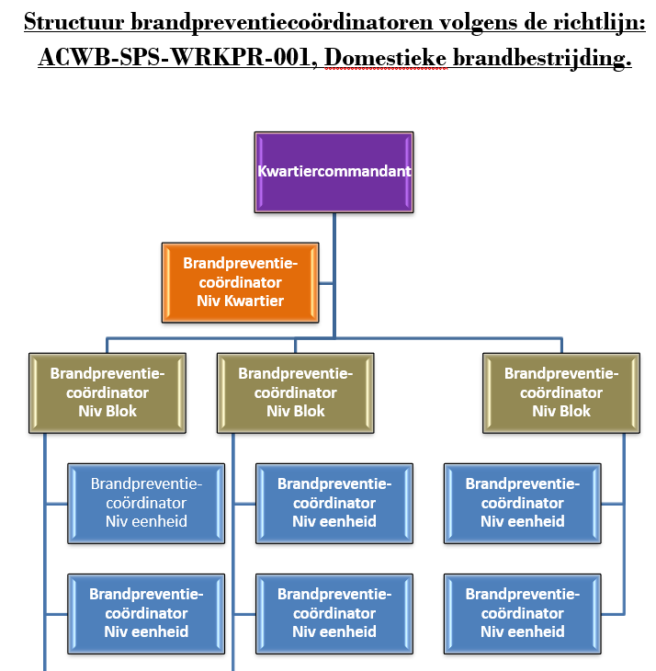

Slide 21
Soorten noodplannen.
ANIP: Algemeen nood- en interventieplan.
Op niveau provincie en gemeente.
BNIP: Bijzonder nood- en interventieplan.
Sommige risico’s vragen extra voorbereidingsmaatregelen. Voor deze risico’s maken overheden een bijzonder nood- en interventieplan op. Denk bijvoorbeeld aan sevesonood- en inventieplannen of het nucleair nood- en interventieplan.
Monodiciplinair interventieplan.
Specifieke interventieplannen per dicipline (BIP – Brandweer IP, MIP – Medisch IP, SIP – sanitair IP, PIP – politioneel IP, LIP – Logistiek IP)
Intern noodplan (bedrijven of instellingen)
Ref: crisiscentrum.be

Slide 22
Template jaarlijkse rondgangen

Slide 23
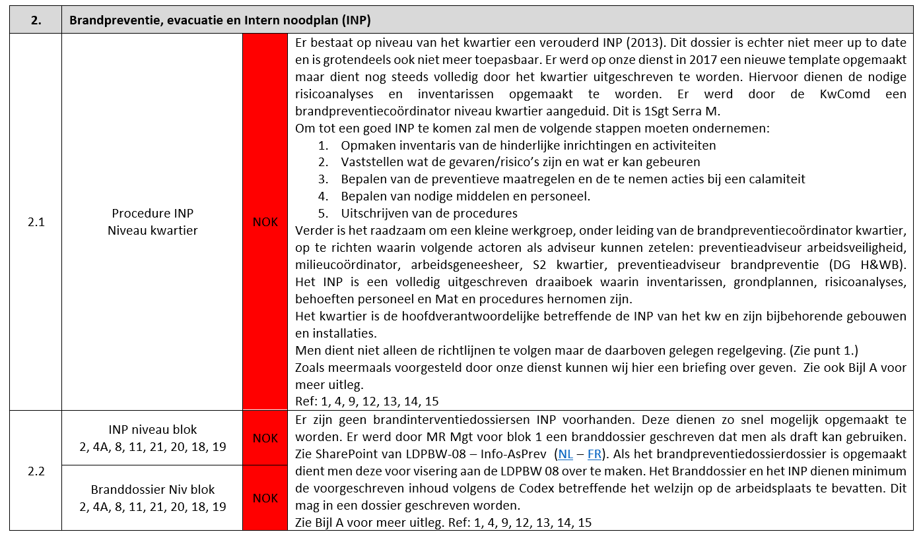

Slide 24
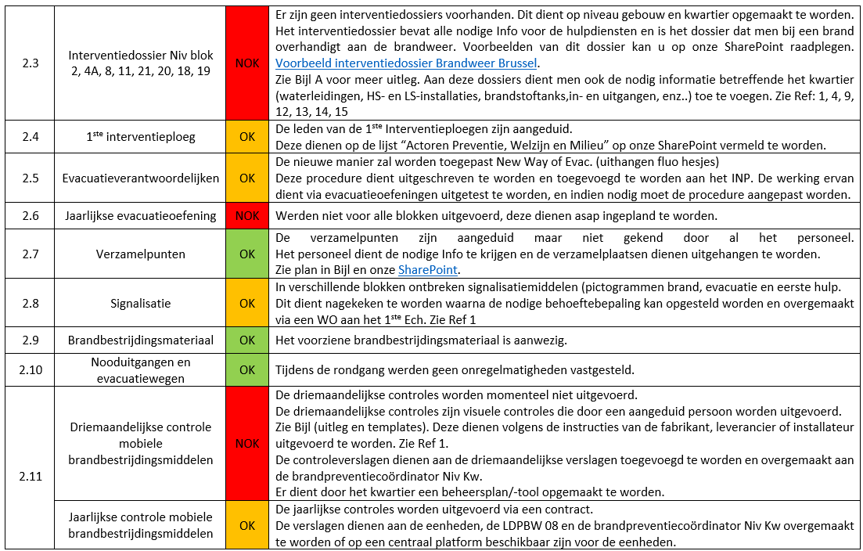

Slide 25
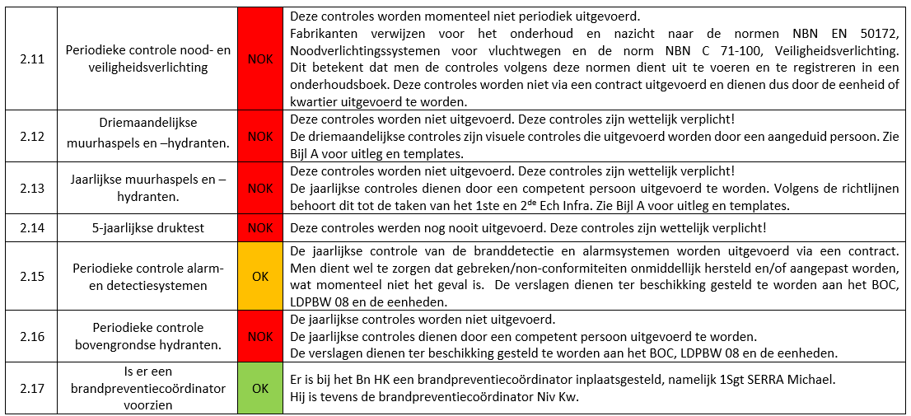

Slide 26
